Slide 1









CHÀO MỪNG CÁC THẦY CÔ GIÁO
VÀ CÁC EM HỌC SINH
GV: VŨ THỊ LAN
TRƯỜNG: THCS TÂN THÀNH

Slide 2

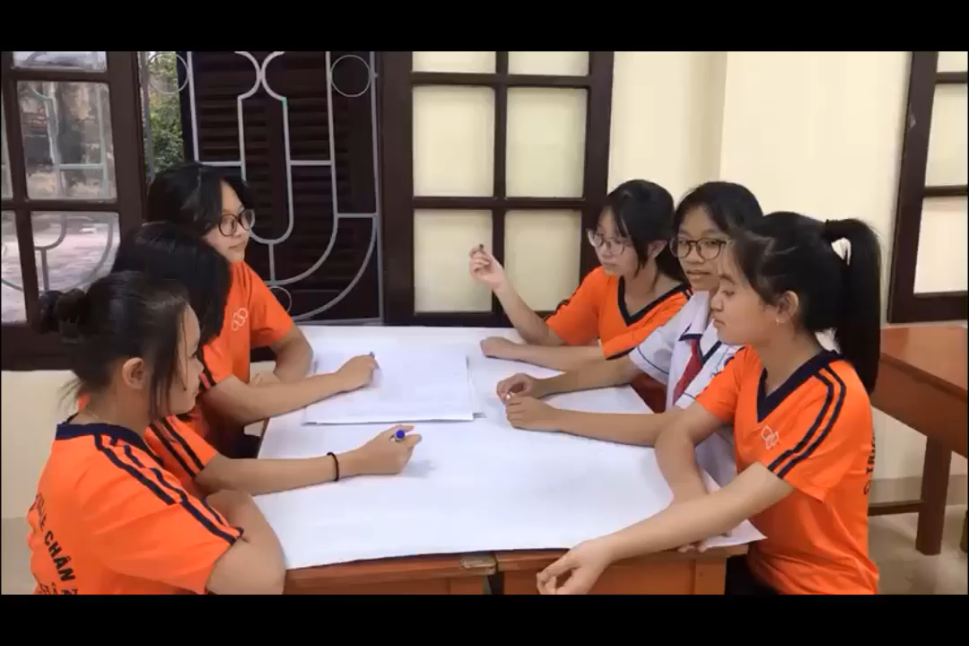







Video tình huống

Slide 3

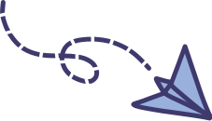









BÀI 7: TẬP HỢP CÁC SỐ THỰC
(3 Tiết)

Slide 4







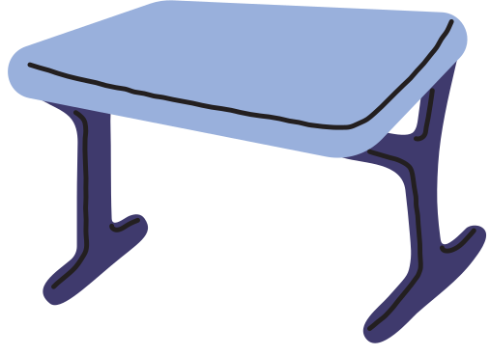


NỘI DUNG BÀI HỌC
1. Khái niệm số thực và trục số thực
2. Thứ tự trong tập hợp các số thực
3. Giá trị tuyệt đối của một số thực

Slide 5










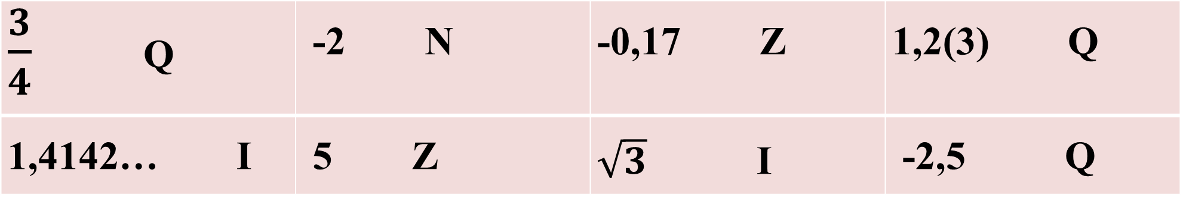
Câu 1: Xét tính Đúng, Sai của các khẳng định sau:
 | Đúng | Sai
Mọi số hữu tỉ đều viết được dưới dạng số thập phân hữu hạn hoặc số thập phân vô hạn tuần hoàn.
b) Nếu a là số tự nhiên thì a là số vô tỉ.
c) Số vô tỉ là số viết được dưới dạng số thập phân vô hạn không tuần hoàn.
d) Số 2,(3) không phải là số hữu tỉ.
Khẳng định đúng:
Mọi số hữu tỉ đều viết được dưới dạng số thập phân hữu hạn
hoặc số thập phân vô hạn tuần hoàn.
c) Số vô tỉ là số viết được dưới dạng số thập phân vô hạn
không tuần hoàn.
x
x
x
x
Câu 2: Điền các kí hiệu ∈,∉ vào ô trống:
$\frac{3}{4}$ Q | -2 N | -0,17 Z | 1,2(3) Q
1,4142… I | 5 Z | $\sqrt{3}$ I | -2,5 Q
∈
∉
∉
∈
∈
∈
∈
∈

Slide 6







Chú ý
Cũng như số hữu tỉ, mỗi số thực a đều có một số đối kí hiệu là – a.
Trong tập hợp số thực cũng có các phép toán với các tính chất như trong tập số hữu tỉ.

Slide 7









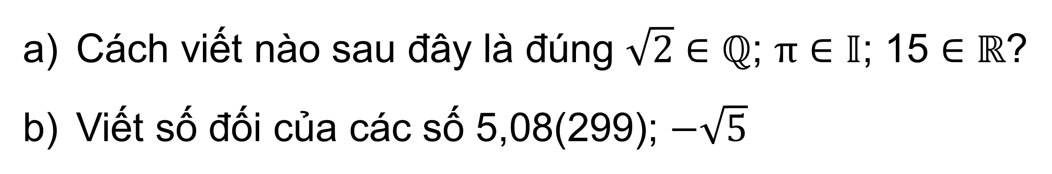

Luyện tập 1
Cách viết nào sau đây là đúng $\sqrt{2}∈ℚ$; $π∈𝕀$; 15 $∈$ $ℝ$?
Viết số đối của các số 5,08(299); $−\sqrt{5}$
-5,08(299)
$$\sqrt{5}$$

Slide 8

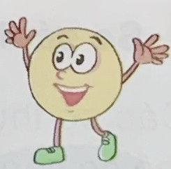
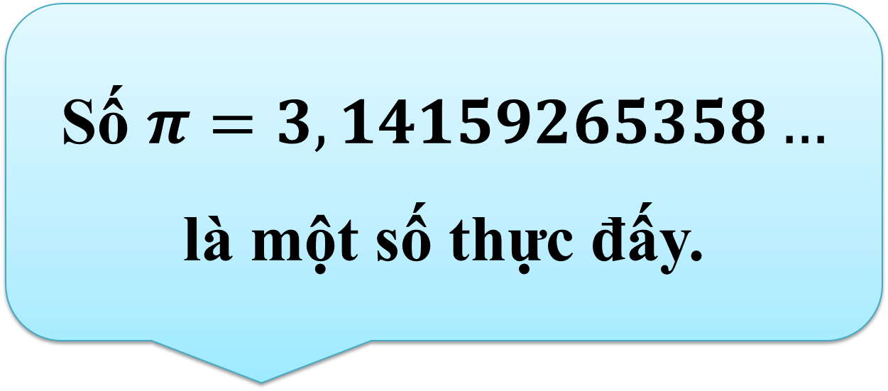
Số $π=3,14159265358…$ là một số thực đấy.

Slide 9

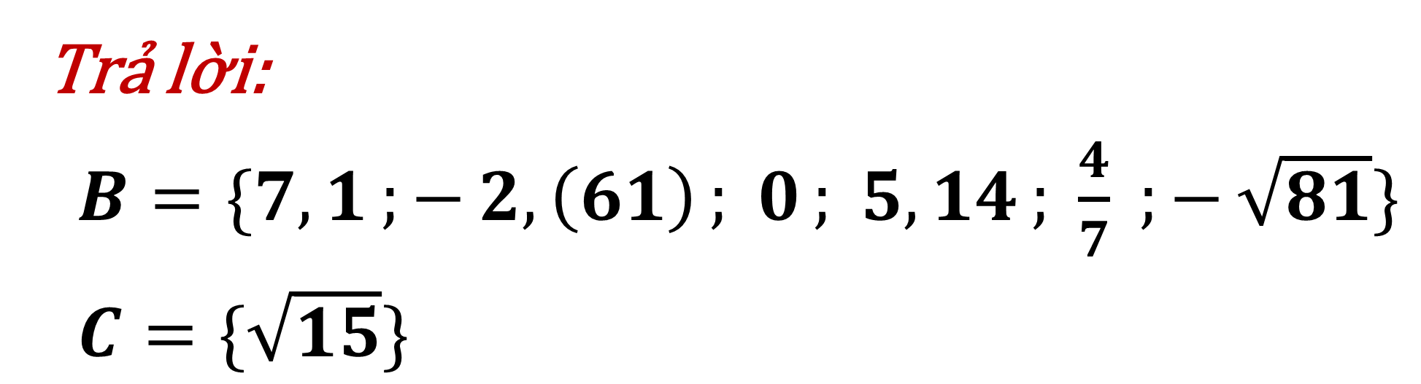

Bài 2.13:
Xét tập hợp A= {7,1; -2,(61); 0; 5,14; $\frac{4 }{7}$ ; $\sqrt{15}$; $−\sqrt{81}$ }
Bằng cách liệt kê các phần tử, hãy viết tập hợp B gồm các số hữu tỉ thuộc tập A và tập hợp C gồm các số vô tỉ thuộc tập A.
Trả lời:
$B=\{7,1;{−}2,\left(61\right);{ 0}; 5,14;{ \frac{4}{7}} ;{−}\sqrt{81}\}$
$C=\{\sqrt{15}\}$

Slide 10







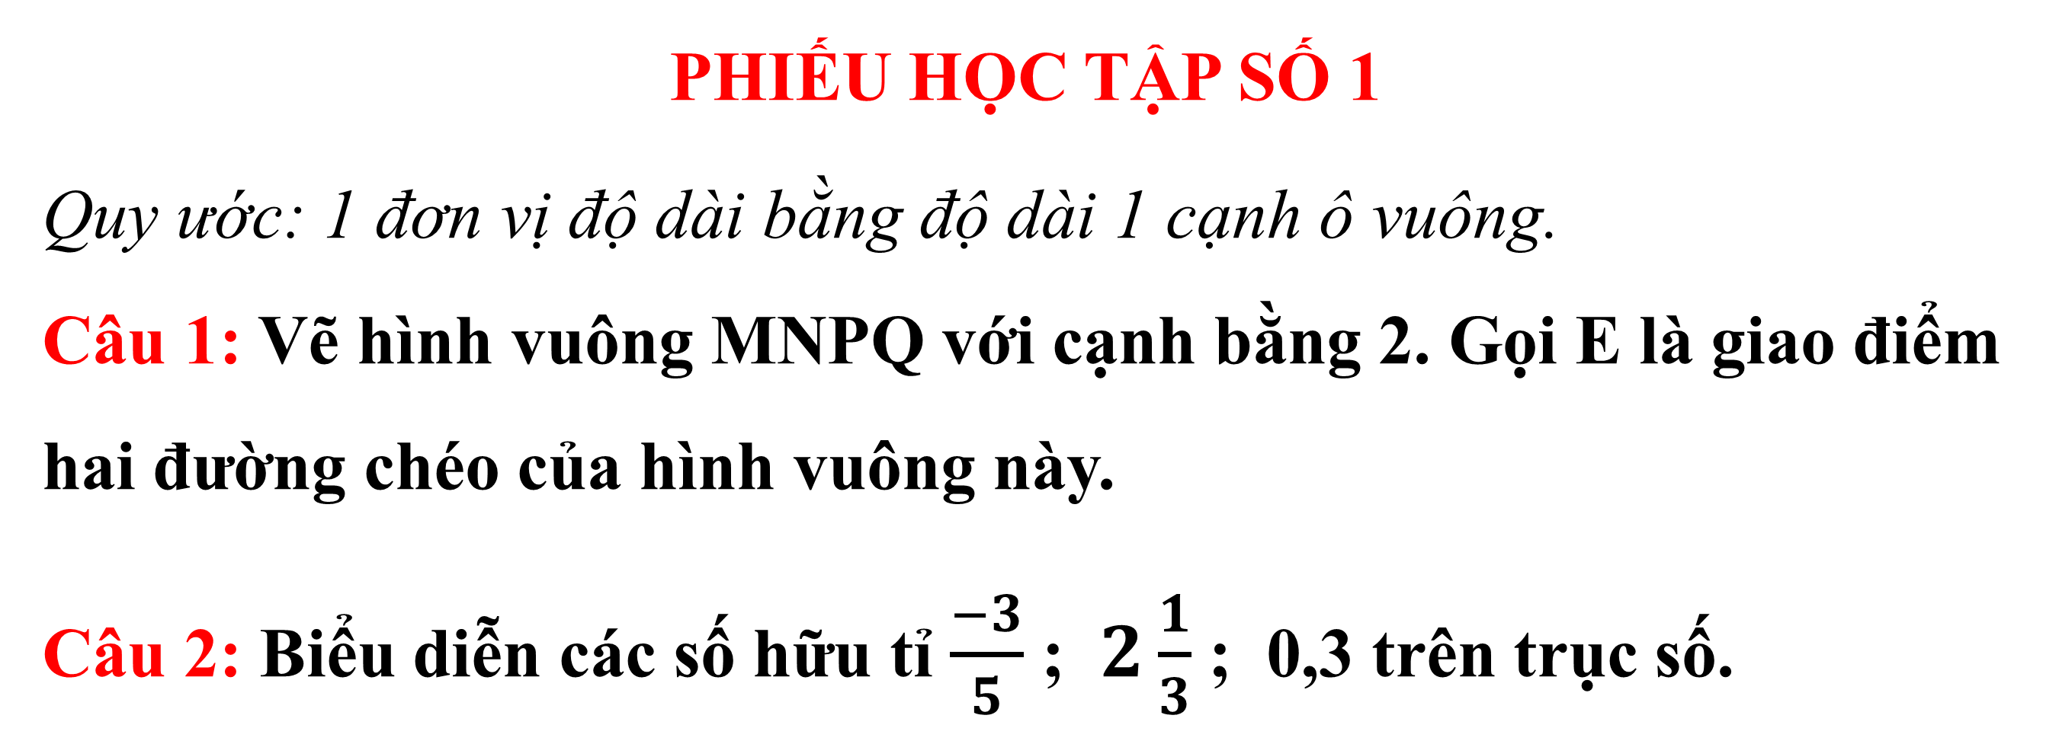
PHIẾU HỌC TẬP SỐ 1
Quy ước: 1 đơn vị độ dài bằng độ dài 1 cạnh ô vuông. Câu 1: Vẽ hình vuông MNPQ với cạnh bằng 2. Gọi E là giao điểm hai đường chéo của hình vuông này.
Câu 2: Biểu diễn các số hữu tỉ $\frac{−3}{5}$ ; $2\frac{1}{3}$ ; 0,3 trên trục số.

Slide 11

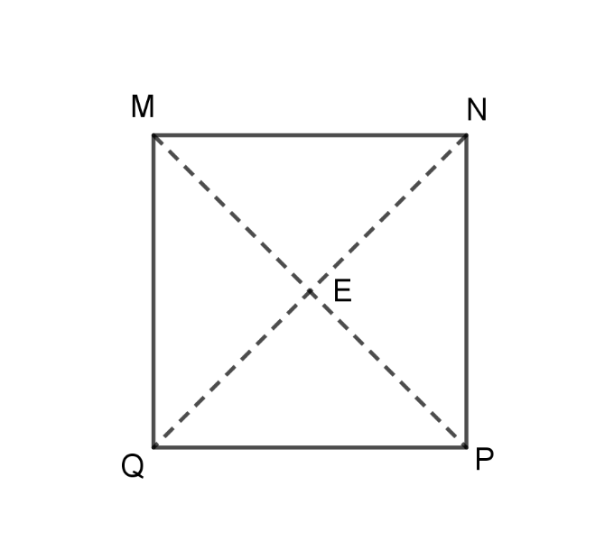






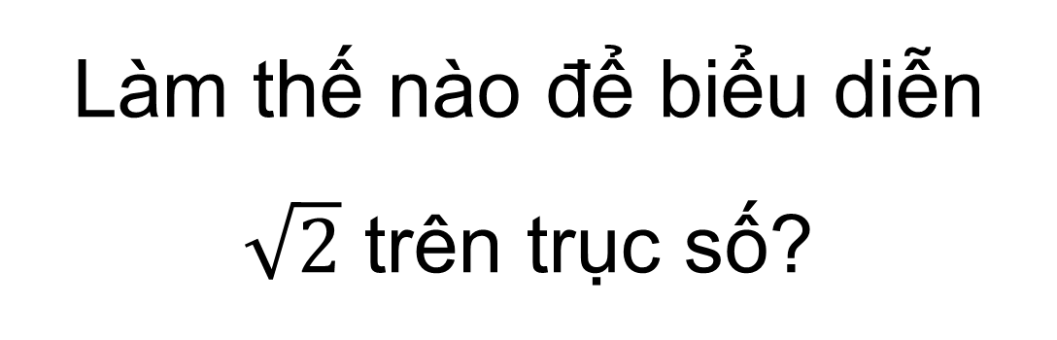
Vẽ hình vuông MNPQ với cạnh bằng 2. Gọi E là giao điểm hai đường chéo của hình vuông này.
Làm thế nào để biểu diễn $\sqrt{2}$ trên trục số?
Vẽ đường tròn tâm O (gốc của trục số), bán kính bằng ME. Giao điểm A của đường tròn vừa vẽ với tia Ox chính là điểm biểu diễn số $\sqrt{2}$.
O
A
x

Slide 12
b, Trục số thực
Ghi nhớ
Mỗi số thực đều được biểu diễn bởi một điểm trên trục số.
Ngược lại, mỗi điểm trên trục số đều biểu diễn một số thực.

Slide 13


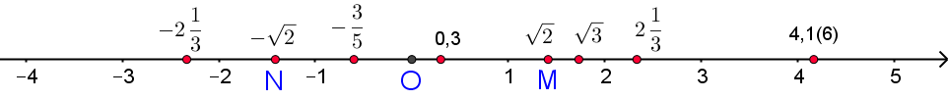


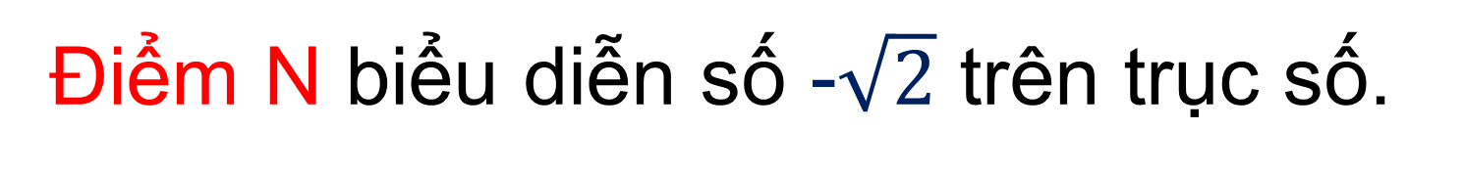
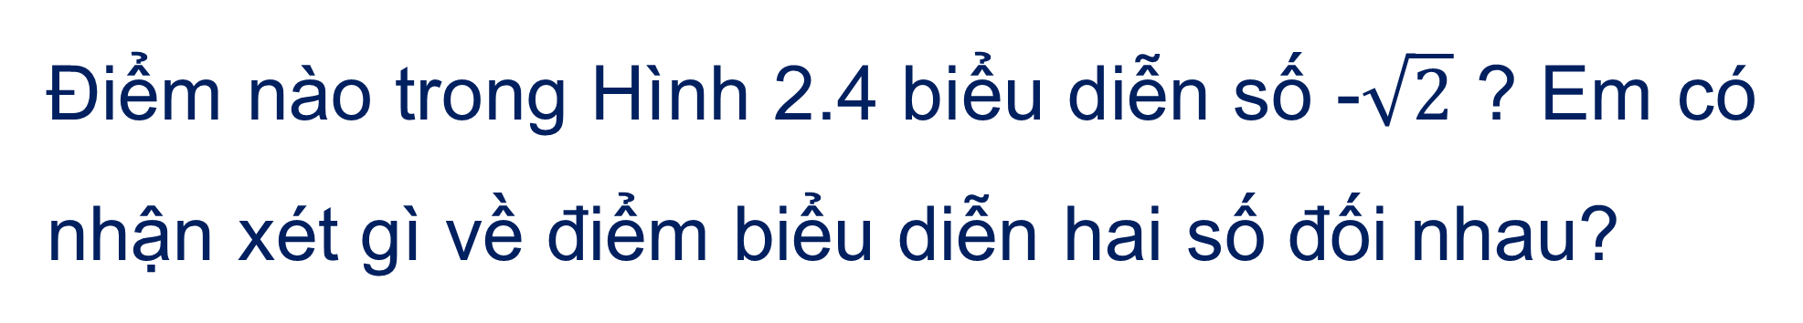
Mỗi điểm trên trục số đều biểu diễn một số thực nên các số thực lấp đầy trục số.
Người ta gọi trục số là trục số thực.
Chú ý
Hình 2.4
Điểm nào trong Hình 2.4 biểu diễn số -$\sqrt{2}$ ? Em có nhận xét gì về điểm biểu diễn hai số đối nhau?
Điểm N biểu diễn số -$\sqrt{2}$ trên trục số.
Điểm biểu diễn hai số đối nhau cách đều gốc O

Slide 14






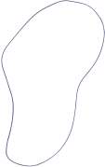

Luyện tập 2
Cho biết nếu một tam giác vuông có hai cạnh góc vuông bằng 1 và 3 thì cạnh huyền của tam giác vuông bằng $\sqrt{10}$. Em hãy biểu diễn điểm - $\sqrt{10}$ trên trục số.

Slide 15








Bài 2.15 (SGK - tr36)
Các điểm A, B, C, D trong hình sau biểu diễn những số thực nào?
0,65
0,95
4,615
4,65

Slide 16


HƯỚNG DẪN VỀ NHÀ
1
2
3
Ghi nhớ kiến thức đã học
Hoàn thành bài tập
2.14; 2.15 (T36/SGK)
2.22- 2.24 (T31/SBT)
Chuẩn bị Bài 7
(tiết 2+3)

Slide 17
HẸN GẶP LẠI CÁC EM TRONG TIẾT HỌC SAU!

